Slide 1

웹 게시판
작성자 : 한성민

Slide 2
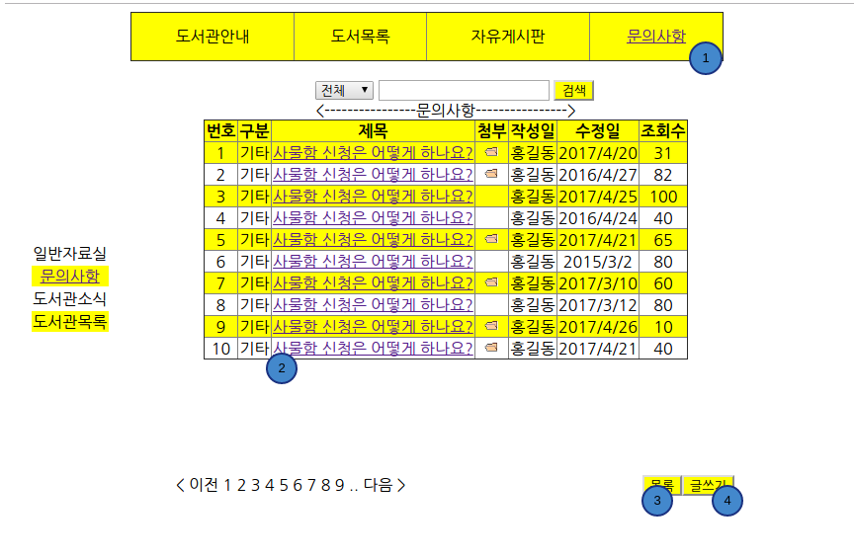
작성일 | 2017.4.29
작성자 | 한성민
화면명 | 메인게시판
화면 ID | main.html
화면설명
1.문의사항 게시판으로 연결 2.글을 클릭하면 해당 게시글로 이동 3.목록화면 재조회 4글쓰기 창으로 이동
1

Slide 3
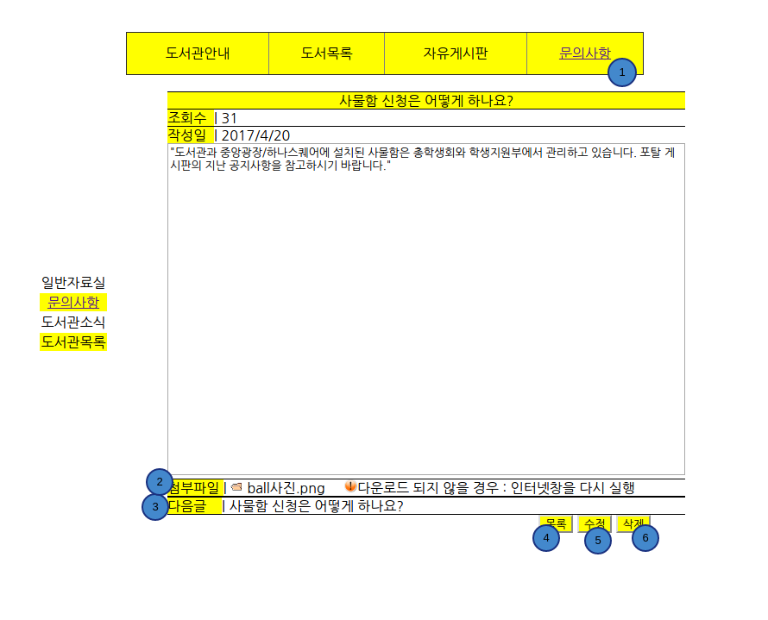
작성일 | 2017.4.29
작성자 | 한성민
화면명 | 목록게시판
화면 ID | Board.html
화면설명
1.문의사항 게시판으로 이동 2.첨부파일을 다운로드 할 수 있다. 3.다음글을 읽을수 있다. 4.목록을 볼수 있다. 5.수정화면 창으로 이동 6.해당글을 삭제한다.
2

Slide 4
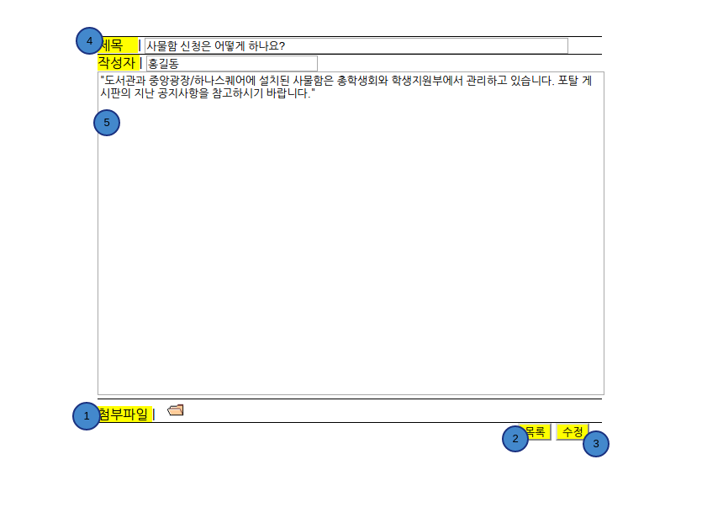
작성일 | 2017.4.29
작성자 | 한성민
화면명 | 글 수정창
화면 ID | update.html
화면설명
1.첨부파일을 올릴수 있다. 2.목록화면으로 이동 3.수정화면 창으로 이동 4.5제목과 글을 수정할수 있다.
3

Slide 5
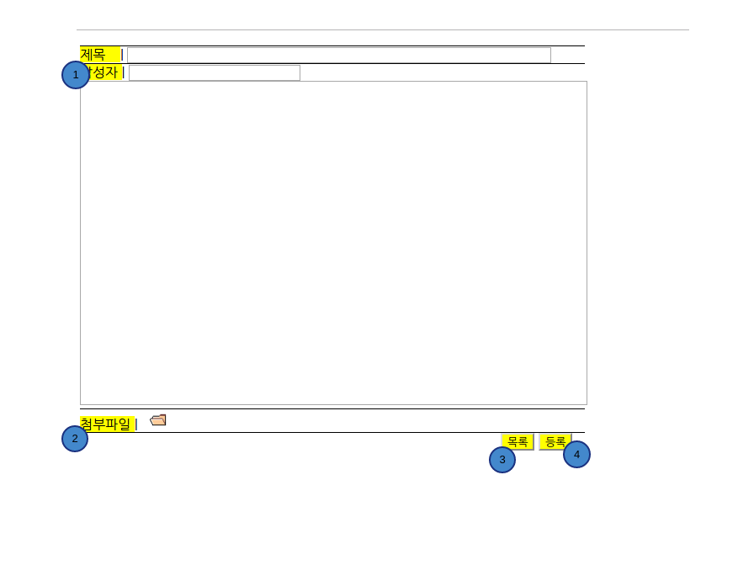
작성일 | 2017.4.29
작성자 | 한성민
화면명 | 글쓰기 창
화면 ID | write.html
화면설명
1.제목,작성자,글을 작성할 수 있다. 2첨부파일을 올릴수 있다. 3.목록화면 창으로 이동 4.게시글을 등록
4

